Slide 1
Xin chào tất cả các con!

Slide 2
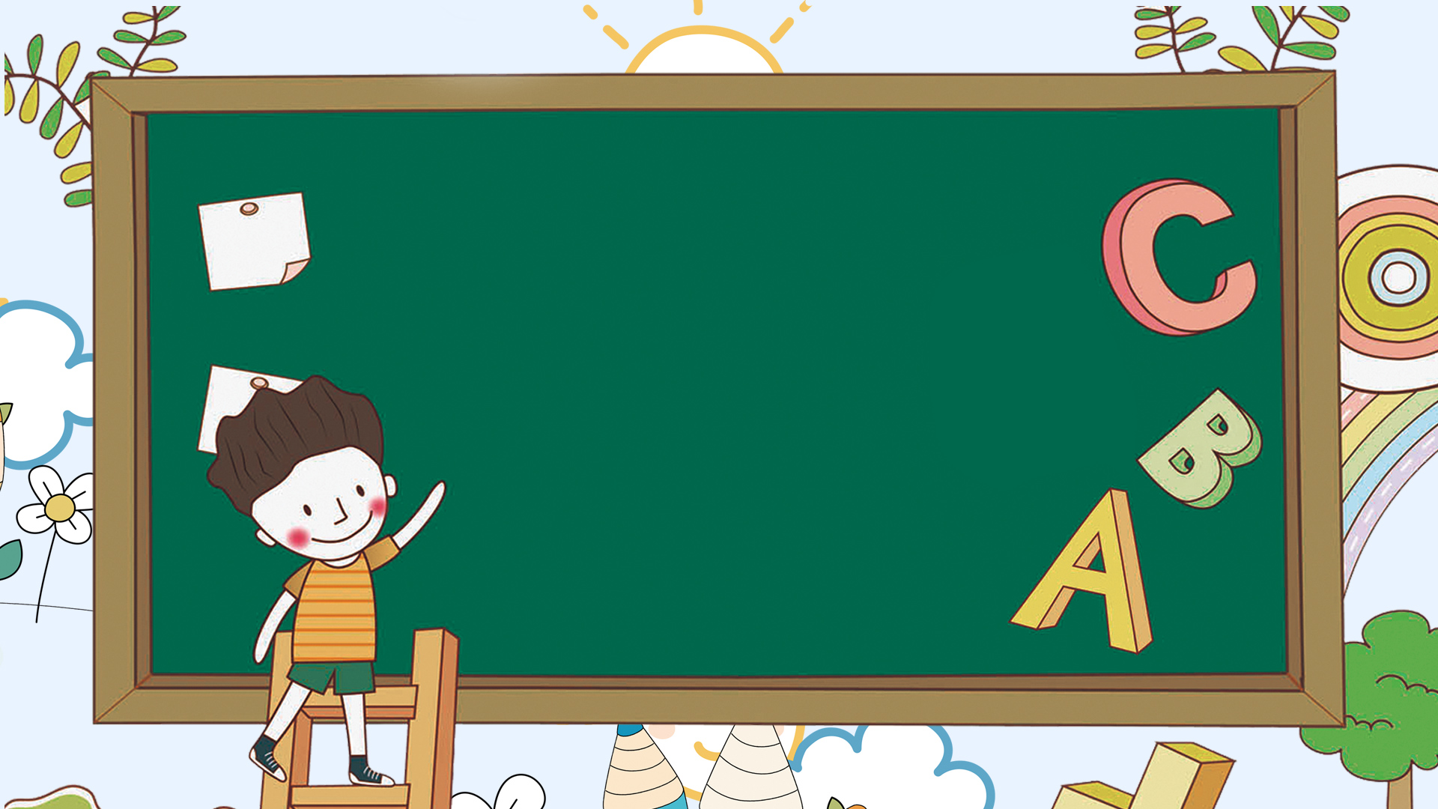
Tự đọc sách báo
(Tiết 9+10)

Slide 3
Đọc sách báo viết về trường học
Em hãy mang đến lớp sách, báo viết về trường học.

Slide 4
Chia sẻ trong nhóm đôi
về cuốn sách của em

Slide 5
Gợi ý
Tên cuốn sách của em là gì?
Tác giả của cuốn sách là ai?
Cuốn sách của nhà xuất bản nào?
Cuốn sách đó viết về điều gì?

Slide 6
Chia sẻ trước lớp

Slide 7
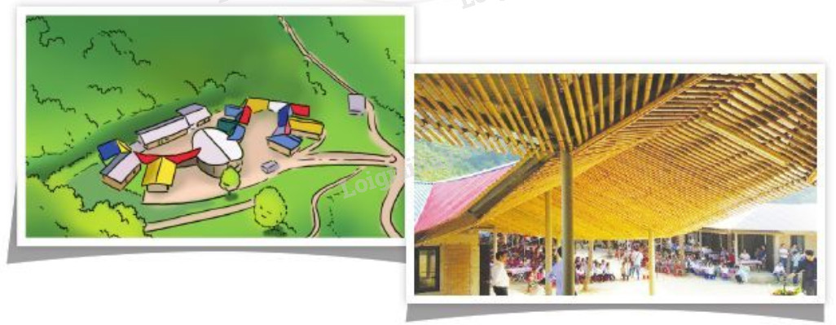
2. Tự đọc một truyện ( một bài thơ, bài báo) em thích. Ghi lại những câu văn hay hoặc những nội dung bổ ích:
M
Đoá hoa rừng
Trường Tiểu học Lũng Luông nằm trên núi cao. Ngôi trường nổi bật với
nhiều màu sắc rực rỡ, trông như một đoá hoa rừng. Kiến trúc của trường
rất độc đáo. Những dãy hành lang không bằng phẳng mà uốn lượn theo
đường dốc. Chúng nối các khu phòng học, phòng đa năng, thư viện,
phòng y tế, bếp ăn, nhà nội trú, khu vệ sinh. Đây là món quà đầy ý nghĩa
của Quỹ “Trò nghèo vùng cao” tặng các em học sinh dân tộc thiểu số.

Slide 8
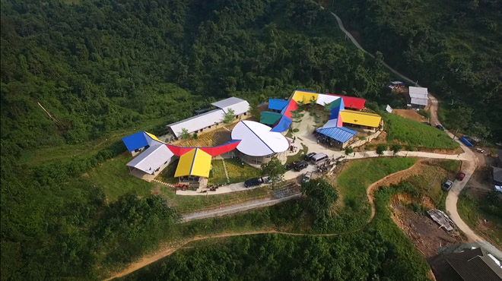
2. Tự đọc một truyện ( một bài thơ, bài báo) em thích. Ghi lại những câu văn hay hoặc những nội dung bổ ích:
Lũng Luông: một bản ( xóm) thuộc xã Thượng Nung, huyện Võ Nhat, tỉnh Thái Nguyên

Slide 9
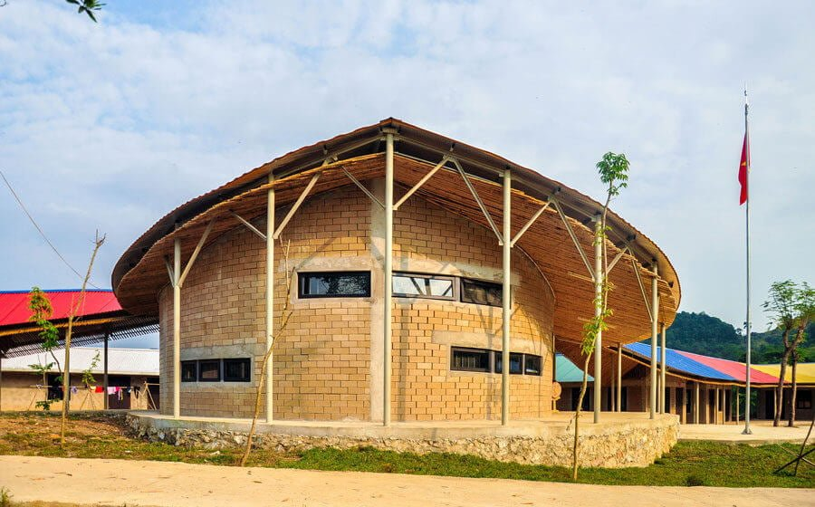
2. Tự đọc một truyện ( một bài thơ, bài báo) em thích. Ghi lại những câu văn hay hoặc những nội dung bổ ích:
Kiến trúc: nghệ thuật thiết kế, trang trí nhà cửa.
dinhphuong110993@gmail.com 0969009554

Slide 10
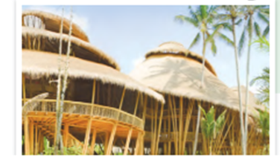
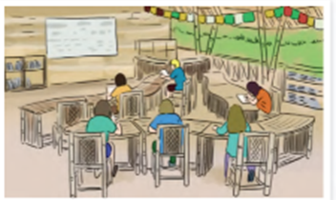
2. Tự đọc một truyện ( một bài thơ, bài báo) em thích. Ghi lại những câu văn hay hoặc những nội dung bổ ích:
M
Ngôi trường xanh
Đó là tên một ngôi trường nằm ở giữa rừng, trên hòn đảo du lịch Ba-li nổi tiếng. Toà nhà lớn nhất nổi bật với hình dáng giống nhà sàn, dài 60 mét, được làm bằng tre. Gần như tất cả các vật dụng trong lớp học như bàn, ghế và các công trình khác, bao gồm cả thư viện đều làm từ tre. Thầy cô ở ngôi trường thân thiện với thiên nhiên này rất quan tâm giáo dục cho học sinh ý thức bảo vệ môi trường.

Slide 11
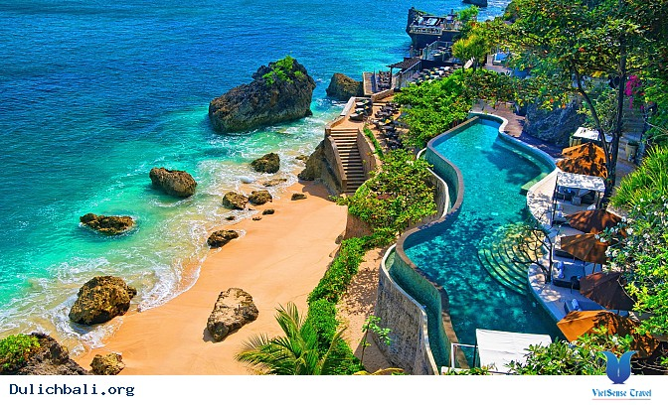
2. Tự đọc một truyện ( một bài thơ, bài báo) em thích. Ghi lại những câu văn hay hoặc những nội dung bổ ích:
Ba- li: một hòn đảo của nước In-đô- nê- xi- a.

Slide 12
Lựa chọn cho mình một bài đọc trong cuốn sách
mà em mang đi.
Sau đó trao đổi với bạn về câu chuyện đó

Slide 13
Gợi ý
Tên câu chuyện em đọc là gì?
Cuốn sách đó viết về điều gì?

Slide 14
Chia sẻ
nhóm đôi

Slide 15
Chia sẻ
trước lớp
60
50
10
40
20
30

Slide 16
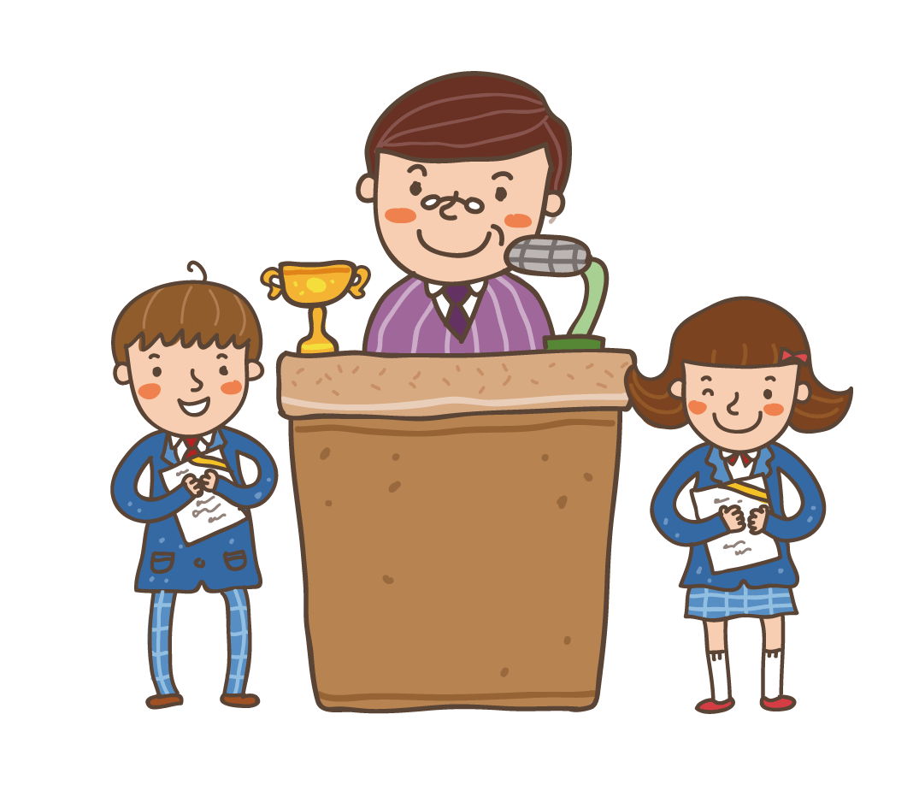
3
Đọc lại ( hoặc kể lại) cho các bạn nghe một truyện( một đoạn truyện, bài thơ, bài báo) em vừa đọc. Trao đổi với các bạn về câu truyện( bài thơ, bài báo) đó.
Notes:
16

Slide 17
HẸN GẶP LẠI

